Slide 1
Store utfordringer og muligheter for vannbransjen i årene som kommer!
VA MESSENE 2022
Kristiansand 8. mars, Bergen 10. mars, Oslo 15. mars og Trondheim 17. mars
Thomas Breen / Thomas Langeland Jørgensen
direktør / stabsleder
Norsk Vann

Slide 2
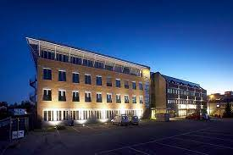
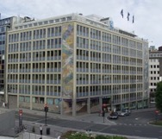
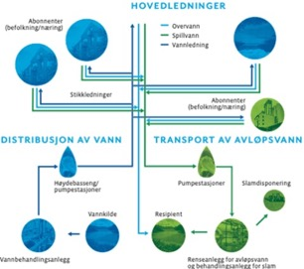
Kort om Norsk Vann - rent vann – vår framtid
Den nasjonale interesseorganisasjonen for vannbransjen
Representerer 320 kommuner og 96 % av landets innbyggere
Kommuner og kommunalt eide selskaper er våre andelseiere
Rådgivere, leverandører, utdanningsinstitusjoner m.fl. er tilknyttede medlemmer
Hovedkontor på Hamar og avdelingskontor i Oslo
20 ansatte
Viktigste arbeidsområder
Utvikling og formidling av kompetanse
Utvikling av veiledere og verktøy for bransjen
Interessepolitisk arbeid

Slide 3
Nøkkeltall for bransjen
1.960 vannverk forsyner 90 % av befolkningen
90 % overflatevann, 10 % grunnvann
30,5 % lekkasjeandel ledningsnettet
2.700 renseanlegg (over 50PE)
49.700 km vannledninger
38.400 km avløpsledninger
19.100 km overvannsledninger

Slide 4
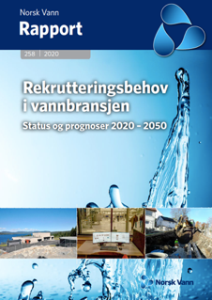
Stort investerings- og rekrutteringsbehov
Investeringsbehov i bransjen på 332 mrd. kr. fram mot 2040
Ledningsanlegg: 195 mrd.
Vannbehandling: 65 mrd.
Avløpsbehandling: 72 mrd. (eks. nitrogenrensing)
Prognoser rekrutteringsbehov
Driftsoperatører: Snitt på 113 pr. år
Ingeniør: 30 pr år i kommunal sektor
Sivilingeniør: 37 pr år i bransjen

Slide 5
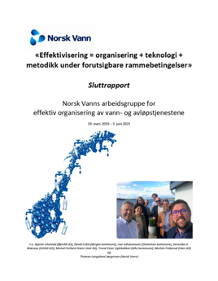
Organisering av bransjen – Norsk Vann arbeid
Arbeidsgruppe bestående av medlemmer som i perioden mars 2019 – juni 2021 har utarbeidet en rapport
Har bl.a. sett på mange studier/rapporter fra inn- og utland, analysert KOSTRA, utarbeidet DEA-analyse for VA og sett på effektivitet
Arbeidsgruppens 4 anbefalinger:
Nasjonalt grunnlag for benchmarking – innrapportering til staten
Sektoren må organisere seg i større enheter – kompetanse og kapasitet
Behov for mer enhetlig myndighetsutøvelse
Legge til rette for økt innovasjon innenfor selvkost
Norsk Vann har også gjort en studie på vår sektors erfaringer med kommunesammenslåingene
6 casekommuner: Asker, Sandefjord, Indre Østfold, Narvik, Sunnfjord og Øygarden

Slide 6
Organisering av bransjen - Mulighetsstudien
En mulighetsstudie for VA-sektoren med samfunnsøkonomiske analyser bestilt av KDD, KLD og HOD
Utarbeidet av Oslo Economics, COWI og Kinei
Nåsituasjonsanalyse for sektoren
Mål 1: God tjenestekvalitet for brukeren
Mål 2: God tjenestekvalitet for miljøet
Mål 3: Lave kostnader for samfunnet
Teknisk mulighetsstudie
Teknologier og arbeidsmetoder som kan bedre effektiviteten i vann- og avløpssektoren i Norge
Organisatorisk mulighetsstudie
Systematisk statlig styring
Nasjonal delfinansiering
Krav til kommunal organisering
Regional organisering
Statlig organisering
Samfunnsøkonomisk analyse
Rapporten anbefaler at vann og avløp overføres fra kommunene til fylkeskommunen

Slide 7
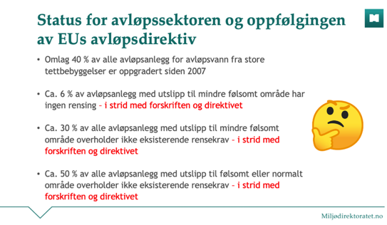
Avløpssituasjonen i Norge
Norge er i brudd med EUs avløpsdirektiv, Statsforvalteren gir pålegg til kommunene
Fører med seg bl.a. byggestopp i enkelte kommuner
Resultater fra tilsynsaksjonen i 2021 viser at mange kommuner har et kommunalt avløpssystem i strid med regelverket
Vi erfarer store utfordringer pga. manglende kapasitet til veiledning av kommunene fra direktorat og statsforvalter
Notes:
Utfordringene på avløpsområdet er store, noe som har vært kjent over lenger tid. Norge er med dette i brudd med EUs avløpsdirektiv på sentrale bestemmelser. Dette er nå påpekt av Miljødirektoratet overfor statsforvalterne, som igjen gir varsel om pålegg til kommunene. Flere kommuner opplever at statsforvalteren i praksis innfører byggestopp inntil avløpsforholdene er brakt i orden.
Forpliktende handlingsplaner
Resultatene fra tilsynsaksjonen på kap. 14 anleggene som ble gjennomført høsten 2021 viser at mange kommuner har et kommunalt avløpssystem i strid med regelverket, eller har en oppfølging av dette systemet som ikke samsvarer med regelverket. 50 av de 55 kontrollerte kommunene hadde brudd på regelverket, av disse vurderte statsforvalteren bruddene som alvorlige i 17 kommuner.
For å avhjelpe denne alvorlige situasjonen bistår Norsk Vann medlemskommunene gjennom en rekke ulike tiltak og tilbud, slik at de kan settes i stand til å gjennomføre de tiltak som er nødvendige, på kort og lang sikt. Stikkord er kurs, veiledning gjennom faglige rapporter, faglige samlinger, ulike nettverksgrupper med mer.
Det er store investeringer som skal gjennomføres, noe som vil medføre betydelige økninger i de kommunale VA-gebyrene. I rapporten om investeringsbehovet som SINTEF og Norconsult har laget for Norsk Vann er det vist til et investeringsbehov på 114 mrd kr for ledningsanlegg avløp og 72 mrd kr for avløpsrenseanlegg inkl slam-behandling fram til 2040. Her er ikke investeringer i nitrogenfjerning medregnet.
Med de stramme tidsfrister som gis for gjennomføring av tiltak, er Norsk Vann er bekymret for gjennomføringskapasiteten for alle involverte. Det gjelder kommunene som skal planlegge og finansiere tiltakene, konsulentene som skal prosjektere og bistå kommunene, samt leverandør- og entrepenør-markedet som skal bygge anleggene.
Vi mottar bekymringer fra kommunene, rådgiverne og leverandørene/entrepenørene. Det er ikke kapasitet – dette blir brannslukking, det blir dyrt og dårlig. Ingen tid til samordning, samarbeid, pilot-testing av løsninger. Investeringer for de neste 40-50 år.
Vi er dessuten bekymret for kapasitet og kompetanse både hos statsforvalter og direktorat med hensyn til helt nødvendig veiledning om forståelse og bruk av sentrale bestemmelser i både nasjonalt og EU-regelverket, som vedrører arbeidet med nye utslippstillatelser.
Dette kommer konkret til uttrykk i våre møter både med medlemmene våre og nå sist, i samlingen med alle landets 18 driftsassistanser. + Mdir og SF.
Sentralt regelverk, som legges til grunn i nye utslippstillatelser, basert på en ny utarbeidet mal for slike, som kun statsforvalterne får se, har ført til mange spørsmål om tolkning og bruk, også fra statsforvaltere, NV har dialog med Mdir om dette, men er bekymret for at også ressurser og kompetanse hos Mdir er begrenset. Dette er svært bekymringsfullt, når dette gis i nye utslippstillatelser, og kommuner får avvik på dette. dette er komplekst og svært teknisk. Som mye av regelverket er.
Oslofjorden – helhetlig plan – Oslofjord-rådet. Men ingen helhetig plan som innebærer en koordinert satsing på N-fjerning for kommunalt avløp – i stedet overlates dette til enkeltsaks-behandling av den enkelte SF mot kommunene. Disse får nå signal om at de må forberede seg på et evt krav til N-fjerning, samtidig er flere allerede i gang med å oppgradere eksisterende anlegg til sekundærrensing.
N-fjerning er en helt annen divisjon enn primær- eller sekundærrensing. forutsetter en biologisk prosess, er minst dobbelt så arealkrevende, og dermed langt mer kostnadskrevende i kapital og drift. Hvor langt skal dette gå? Gjelder dette også Kongsberg, som slipper ut til Lågen, som ikke behøver N-fjerning? Dette spør komunene om. Men SF kan ikke svare. De kan behandle utslippsøknader. Og Mdir vil ikke svare, men viser til NIVA-rapporten. Og imens tikker klokka, og mange kommuner er allerede på overtid mht å oppgradere anleggene sine. Så hører vi fra myndighetene at nå skal avløp prioriteres. Måten kommunene merker det på, er at SF skjerper praksis, ved å gi pålegg og stramme tidsfrister. Imens skriker bransjen etter en helheetlig, koordinert satsing, som også bygger kompetanse.
Ingen tid til pilot-testinger.
Forrige gang vi bygde N-fjerning i Norge var i fbm Nordsjøavtalen – den gangen kom staten med et stort FAN-program. Som fortsatt omtales som gullalderen for avløpssektoren. Ga kompetanse og teknologiutvikling – helt til proppen ble dratt ut – slik at det ble bygget 5 ra med N-fjerning i stedet for 30. Kaldnes-prosessen – senere Krüger-Kaldnes – senere kjøpt av Veolia. Nå en verdensledende teknologi. Leca – heidelberg – det samme – utviklet i samarbeid med VEAS.
I dag: finnes løsninger, utviklet og levert fra utlandet. Danmark er svært aktive i Norge. Store ambisjoner – i samspill mellom regjering og bransje. Finnes fortsatt muligheter for Norge – noen særegenheter der det ikke er optimale løsninger. Men det krever en koordinet satsing!
Mål for FAN-programmet:
Framlegge anbefalinger mht hvilke tekniske løsninger som kunne brukes for å nå målene i Nordsjøavtalen
Utarbeide et økonomisk grunnlag for kostnadene forbundet med næringsstoff-fjerning, som SFT kunne bruke i sin tiltaksanalyse
Bidra til utvikling av norsk miljøteknologi
Bidra til kompetanseheving innen nitrogenfjerning i det norske fagmiljøet
NV har dialog med Mdir om det kommende avløpsdirektivet, som ventes presentert til sommeren. Her har Norge en særlig interesse å ivareta, med sin lange kystresipient. Og med unntaket som er oppnåd ved primærrenselravet, som er den dominerende renseløsningen langs kysten fra Stavanger og nordover. NV er godt plassert i sentrale komiteer i det europeiske samarbeidet EurEau, og påvirker derigjennom.
Men grunnleggende er NV opptatt av viktigheten av å beskytte vårt verdifulle vann. noen vannforekomster er både drikkevannskilde og resipienter for renset avløpsvann.
Utfordringene, som vi bare kort har skissert her, er minst like store når det gjelder de små avløpsanleggene (kap 12 og 13 i forurensningsforskriften). Disse anleggene eies og finansieres av den enkelte huseier direkte, mens for disse anleggene er det kommunen selv som er forurensningsmyndighet.
Også er er det store utfordringer, med myndighetsrollen og med tiltak. Økte kostnader, men dette går på den enkelte huseier.
Nasjonal handlingsplan:
For å lukke bruddet mot EUs avløpsdirektiv
For samordning og prioritering av tiltakene – ikke kapasitet i markedet eller forvaltningen til å gjøre «alt» samtidig. Framdriftsplan
For å sikre rasjonelle og bærekraftige løsninger
Kompetansebygging, sammen med FoUI og markedet
Potensiale for næringsutvikling og -vekst

Slide 8
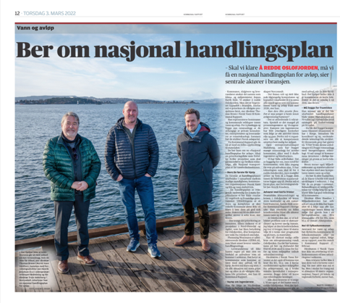
Vi ber om nasjonal handlingsplan for avløpsområdet
For å lukke brudd på EUs avløpsdirektiv
For å være forberedt på nye krav i nytt avløpsdirektiv
En felles plan trengs - for samordning og prioritering av tiltakene
ikke kapasitet i markedet eller forvaltningen til å gjøre «alt» samtidig
allerede mange store oppdrag i bransjen – prosessleverandører sier nå nei til oppdrag
rådgivende ingeniører er overbelastet og må si nei til oppdrag
Kommunal Rapport 3. mars 2022
Notes:
FAN-programmet:

Slide 9
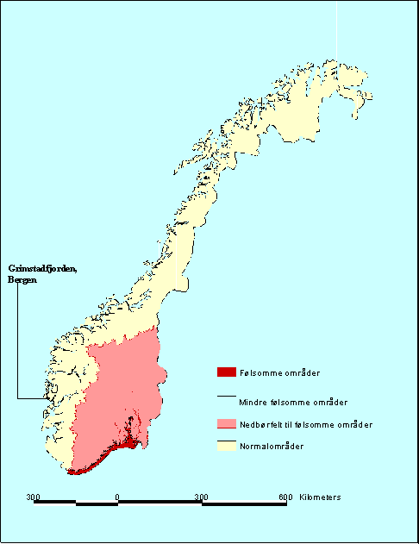
Vi ber om nasjonal handlingsplan for avløpsområdet
For å sikre rasjonelle og bærekraftige løsninger – som skal virke til vannets og folkets beste i 40-50 år
For å bygge kompetanse, sammen med FoUI og markedet
For å utnytte potensialet for næringsutvikling og -vekst
Notes:
FAN-programmet:

Slide 10
FAN-programmet – forskningsprogram for fjerning av næringsstoffer
Etablert i 1988 – SFT, finansiert av NTNF med 9 mill kr.
(I tillegg hhvis 15 og 35 mill kr direkte til Bekkelaget og VEAS fra MD (FoU og pilot for N-fjerning)
Mål for FAN-programmet:
Framlegge anbefalinger mht hvilke tekniske løsninger som kunne brukes for å nå målene i Nordsjøavtalen
Utarbeide et økonomisk grunnlag for kostnadene forbundet med næringsstoff-fjerning, som SFT kunne bruke i sin tiltaksanalyse
Bidra til utvikling av norsk miljøteknologi
Bidra til kompetanseheving innen nitrogenfjerning i det norske fagmiljøet

Slide 11
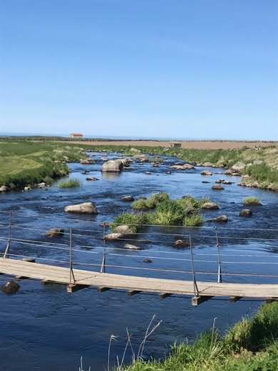
Nasjonal handlingsplan – inspirert av FAN-programmet
Kan legges i et utvidet program for teknologiutvikling (FHI)
Bygge kompetanse for nitrogenrensing med mer
Teknologiutvikling for løsninger tilpasset norske forhold
Nyere utfordringer: klimaeffekter, miljøgifter etc.
Notes:
FAN-programmet:

Slide 12
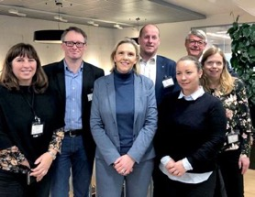
Program for teknologiutvikling vannbransjen
Program for teknologiutvikling i vannbransjen ble vedtatt av Stortinget med tildeling fra 2021 (10 millioner kroner for 2021 og 5 millioner kroner påfølgende 4 år)
Samarbeid med kommunene og leverandørindustrien
P.t. er det kun utvikling i tilknytning til drikkevann som er med i programmet, underlagt Helse- og omsorgsdepartementet
Vannbransjen ønsker at programmet utvides også til å gjelde avløpsvann
Hele vannkretsløpet er under press, bl.a. gjennom klimaendringene – og det bør sees i sammenheng

Slide 13
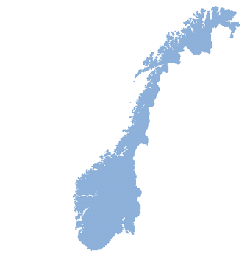
Nasjonalt senter for vanninfrastruktur
Senteret vil være et knutepunkt
- kobler sammen relevante miljøer, aktører og fasiliteter
Kursportefølje og undervisning - lokalt
- e-læring
- VR
Demonstrasjon av løsninger - tilby fasiliteter
- teste
- verifisere
FoUI, teknologiutvikling - prosjektutvikling
- finansiering
- prosjektledelse
- tilby fasiliteter

Slide 14
Status pr. mars 2022
2016-2017
Hovedprosjekt, Norsk Vann
2017-2018
Bevilgninger, KD
2019-2022
Finansiering, byggesak, prosjektering, entreprise
Høst 2022
Innledende senterleveranser
2015
Forprosjekt, Norsk Vann
Høst 2019
Selskapsetablering
Sommer 2022
Byggestart
Vinter 2023
Åpning

Slide 15
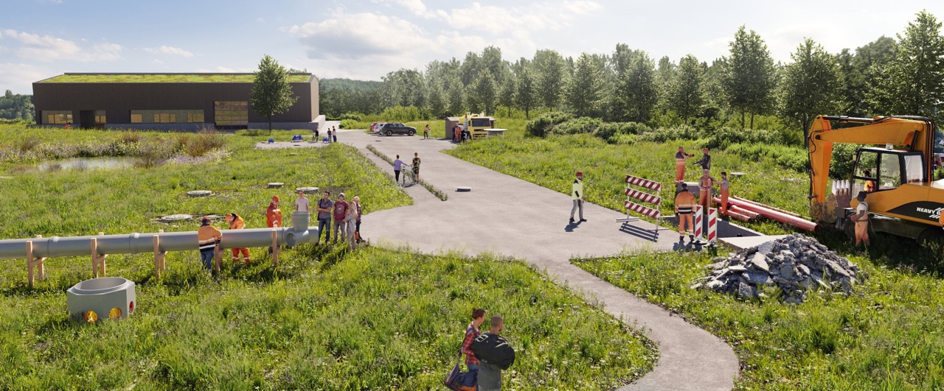
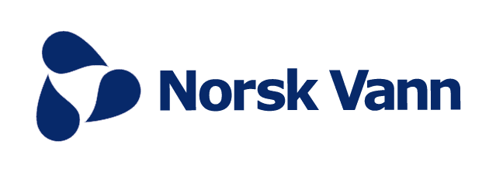
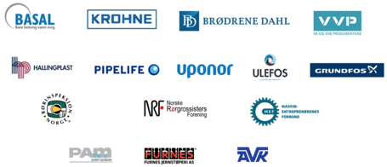
Senterets aksjonærer:
Norsk Vann, VASK-fellesskapet, NMBU, RIN, VVP, MEF, RIF, NRF, Basal og SSTT
Andre sponsorer:
Kunnskapsdepartementet, NRV/NRA IKS, flere mindre kommuner, Krohne, Brødrene Dahl, Hallinplast, Pipelife, Uponor, Ulefos, Grundfos, Pam, Furnes jernstøperi og AVR

Slide 16
Store investeringer = store muligheter hvis vi gjør de rette valgene
Viktigst: dette bidrar til bedre vannmiljø!
Tidenes satsing gir muligheter:
Bærekraftige løsninger
Kostnadseffektive løsninger
Innovasjon og økt grønn konkurransekraft
Miljøarbeidsplasser
bedreVANN, 2020

